Slide 1
Zynq SoC 기반 Vitis-AI DPU 및 LUT 가속화 활용
실시간 차선 객체 검출 시스템
2023315864 이대원
2022315987 이승수
2023315685 정지훈
2023315960 주홍준

Slide 2
목차
1. 수행활동 소개
- 연구 주제
- 선정 이유
- 타임 라인
2. 시스템 구현
- 전체 시스템 – PS / PL
- RTL + Block Design
- DPU 합성 및 양자화
3. 성과 및 개선 방향

Slide 3
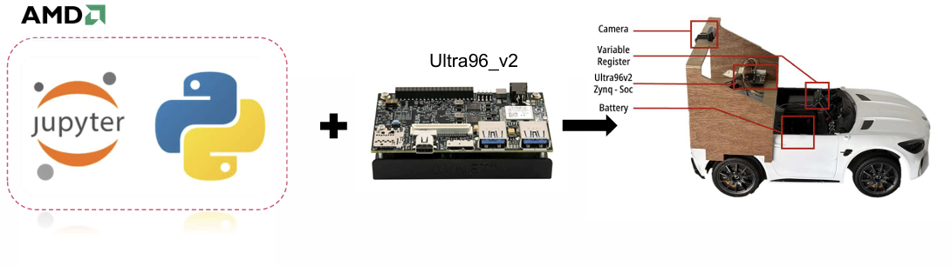
수행 활동 소개
연구 주제
Zynq SoC 기반 Vitis-AI DPU 및 LUT 가속화 전처리를 이용한 실시간 차선 객체 검출 시스템

Slide 4
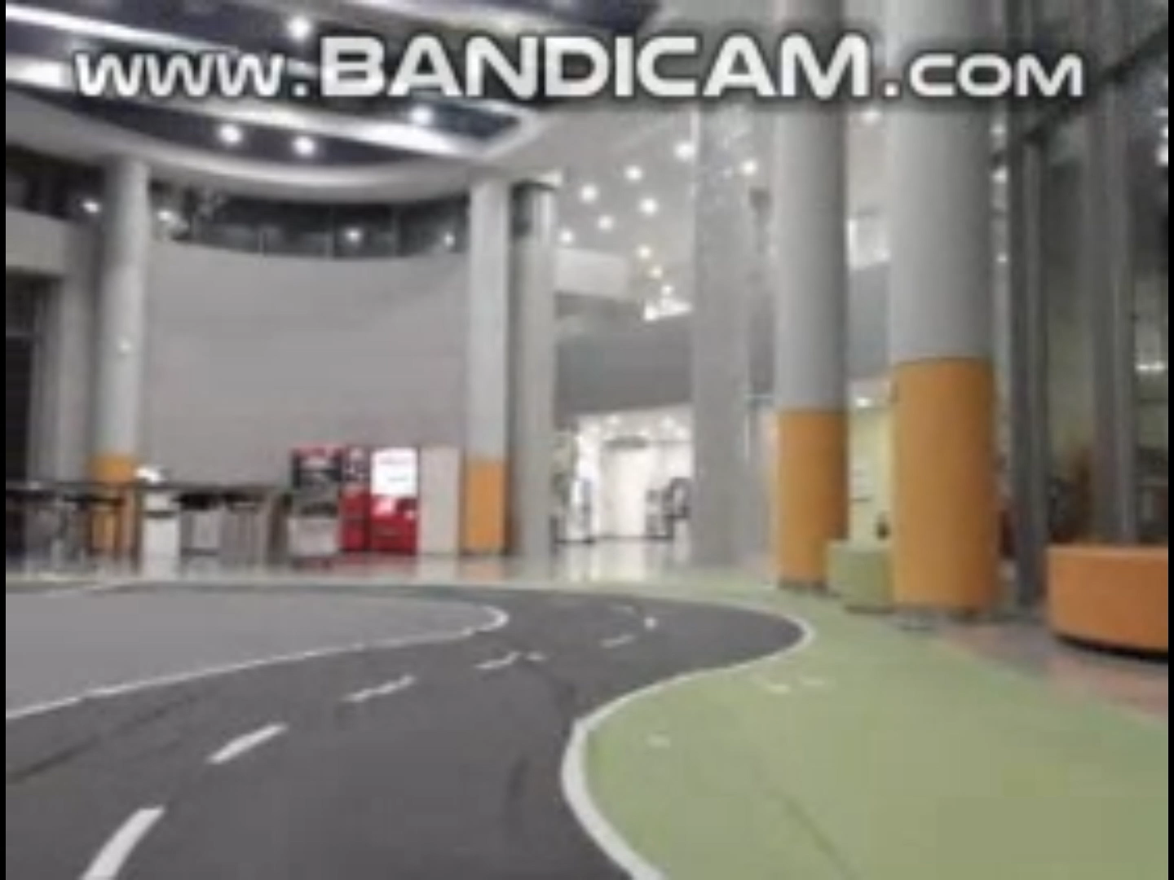
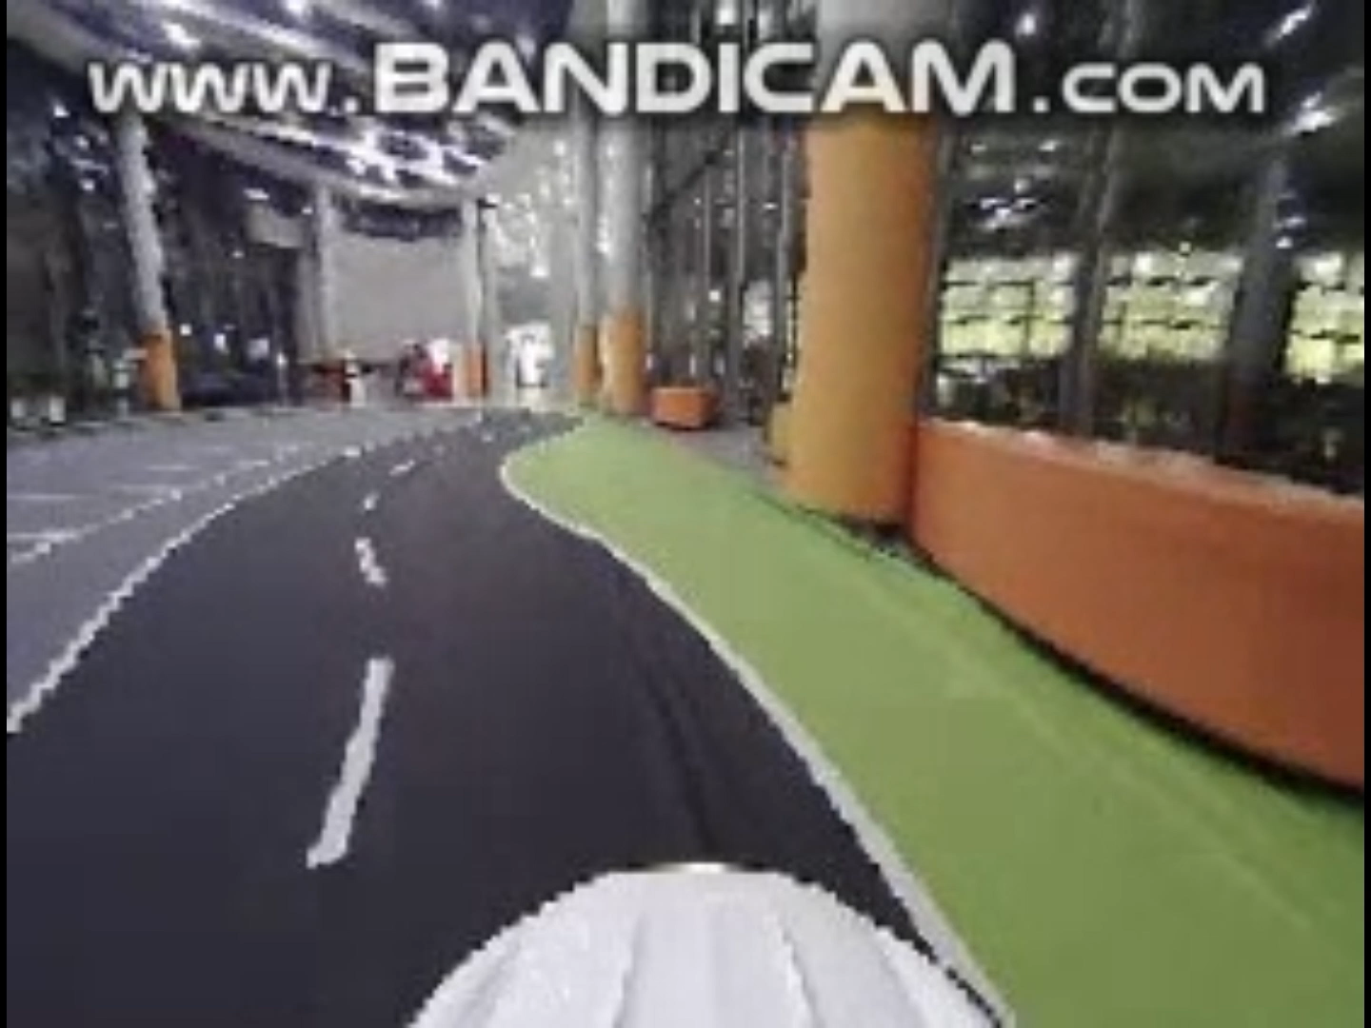
수행 활동 소개
주제 선정 이유 (1) – 좁은 화각
일반 카메라의 화각
(=약 55도)
fisheye 카메라의 화각
(=180도)
→ 일부 구간에서 사각지대가 생기는 한계가 존재

Slide 5
수행 활동 소개
주제 선정 이유 (2) – 낮은 fps
By PS (CPU)
By PL (FPGA)
local 환경에서 약 14 fps
FPGA Parallelism & Pipelining
→ Real-Time Lane Detection

Slide 6
수행 활동 소개
주제 선정 이유 (2) – 낮은 fps
어떤 방식으로 보정?
하드웨어의 자원과 실시간성을 고려
기존 아이디어:
수식 기반 실시간 보정 연산
수정된 아이디어:
Pre-calculated mapping table을 참조하는 LUT 기반 보정

Slide 7
수행 활동 소개
주제 선정 이유 (2) – 낮은 fps
하드웨어의 자원과 실시간성을 고려
기존 아이디어:
수식 기반 실시간 보정 연산
수정된 아이디어:
Pre-calculated mapping table을 참조하는 LUT 기반 보정
1. 무거운 연산을 LUT 조회로 대체 → 처리 속도 향상
2. DSP 사용 최소화 → 전력 및 하드웨어 자원 절감

Slide 8
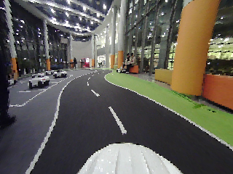
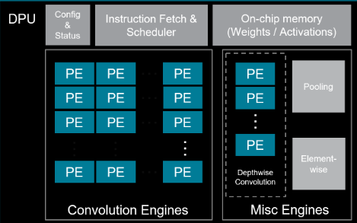

수행 활동 소개
주제 선정 이유
- Zynq의 PL을 활용하여 실시간 왜곡 보정 (LUT 기반)
- DPU에 Tiny-YOLOv3를 deploy하여 실시간 차선 검출

Slide 9
수행 활동 소개
타임 라인
Fisheye카메라 Calibration
실제 실험 및
결과 분석
일반 카메라 vs Fisheye 결과 비교
FPS 측정 비교 (오버헤드 포함 약 45 fps)
추론 정확도, 사용자원
왜곡계수 (K,D) 추출
Undistortion LUT MAP 생성
9월
10월 초
10월~11월
12월
일반 카메라 주행
Vivado Block design
설계
일반카메라 Lane Detection
기준 성능 확보/문제점 분석
HW 가속 파이프라인 구성
VDMA -> Resize -> BRAM -> LUT -> Stream

Slide 10
시스템 구현 - (1)전체 시스템
PS / PL
Processing System (PS)
Programable Logic (PL)
APU
Quad Cortex-A53
DPU
Fisheye Correction
AXI-Inter Connect
Cammera
Driver
ADC Read
Resize IP
BRAM Controller
Calculating
Direction
Decoding
DPU Output
BRAM
Undistortion IP
VDMA
DDR Controller
FIFO
GPIO
PWM IP
DRAM

Slide 11



시스템 구현 – (2)구현과정
① 프로젝트 환경 구축
1. 환경 구축
PYNQ OS(Ultra96v2))
Python 기반 FPGA 제어
2. 네트워크 연결
시리얼 통신 (PUTTY)
ZYNQ 보드와 PC 연결 후
네트워크 설정
Jupyter 환경을 위한 준비
3. 메인 개발 환경
Jupyter Notebook
Python 코드로 FPGA 제어

Slide 12
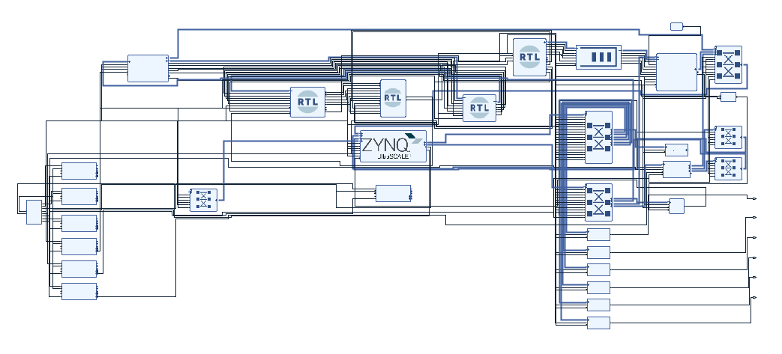
시스템 구현 – (2)구현과정
② RTL + Block Design

Slide 13
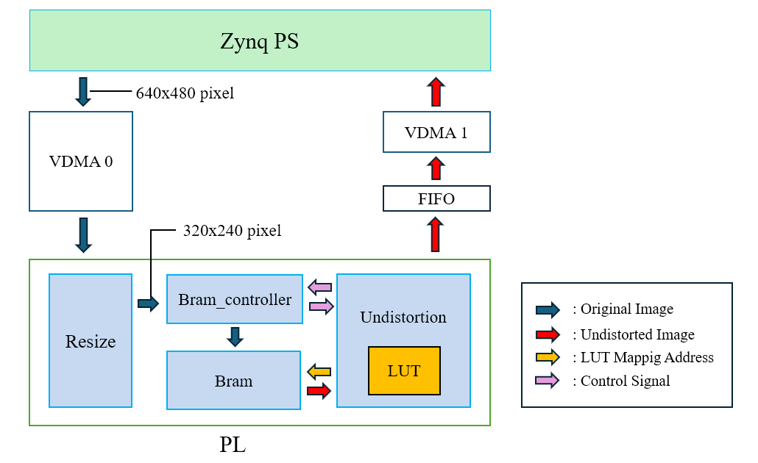
시스템 구현 – (2)구현과정
② RTL + Block Design

Slide 14
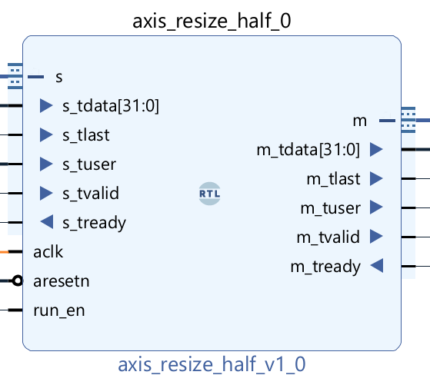
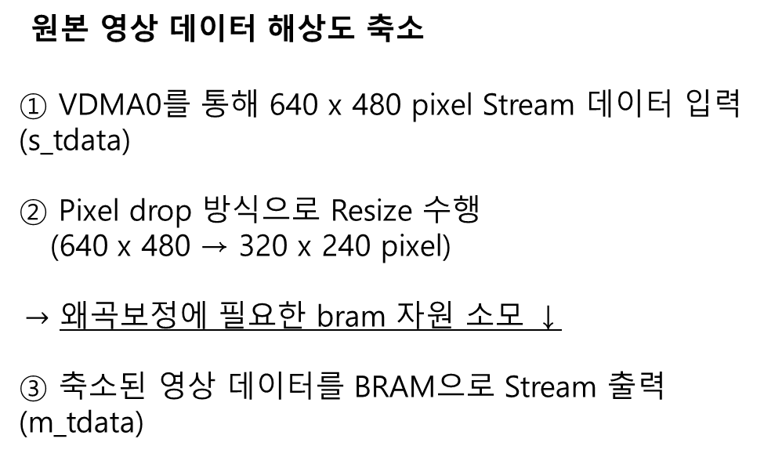
시스템 구현 – (2)구현과정
Resize IP
원본 영상 데이터 해상도 축소
① VDMA0를 통해 640 x 480 pixel Stream 데이터 입력 (s_tdata)
② Pixel drop 방식으로 Resize 수행
(640 x 480 → 320 x 240 pixel)
$→$ 왜곡보정에 필요한 bram 자원 소모 ↓
③ 축소된 영상 데이터를 BRAM으로 Stream 출력 (m_tdata)

Slide 15
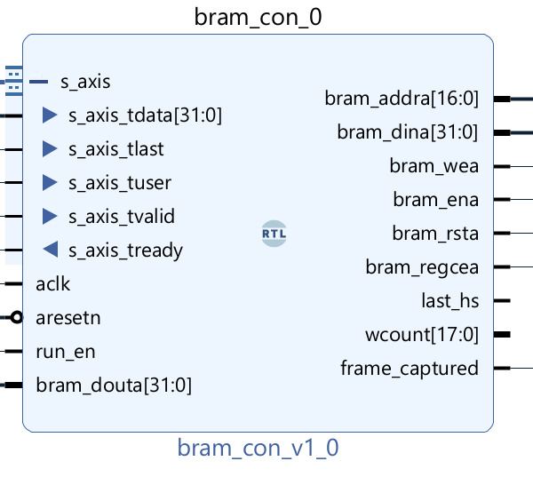
시스템 구현 – (2)구현과정
BRAM Controller IP
Resize IP와 Undistortion IP 사이 충돌을 막는 중재자
① 역할
AXI-Stream 데이터를 BRAM에 저장,
Resize(=Write)와 Undistort(=Read) 간 충돌방지
② 충돌 방지 매커니즘 (run_en 신호)
run_en == 0 → Resize 출력 데이터를 BRAM에 저장
run_en == 1 → Undistort IP가 BRAM에서 데이터를 읽어감
③ 주요 동작
Handshake (Valid & Ready) 유지되는 동안 주소 (addr)을
증가시키며 데이터 저장

Slide 16
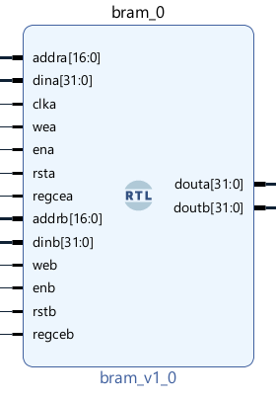
시스템 구현 – (2)구현과정
BRAM
데이터의 쓰기, 읽기 구현 (Write & Read)
① Write : Resize 된 데이터를 저장 (dina)
② Read : Undistortion IP로 부터 LUT Mapped 주소
(addr)받아 데이터를 내보냄 (doubt)

Slide 17
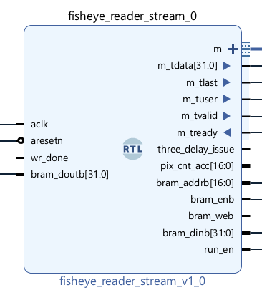
시스템 구현 – (2)구현과정
Undistortion IP
Fisheye 왜곡 보정 및 스트리밍 IP
① 역할
LUT 기반으로 BRAM에 저장된 픽셀 데이터를 읽어
왜곡 보정 후 Streaming 출력
② 제어 및 구성
LUT IP 내장: 보정 Mapping 주소를 mem 파일로 포함.
③ 주요 동작
내부 파이프라인을 통해 BRAM Read Latency를 보정하며
픽셀 위치 재배치

Slide 18
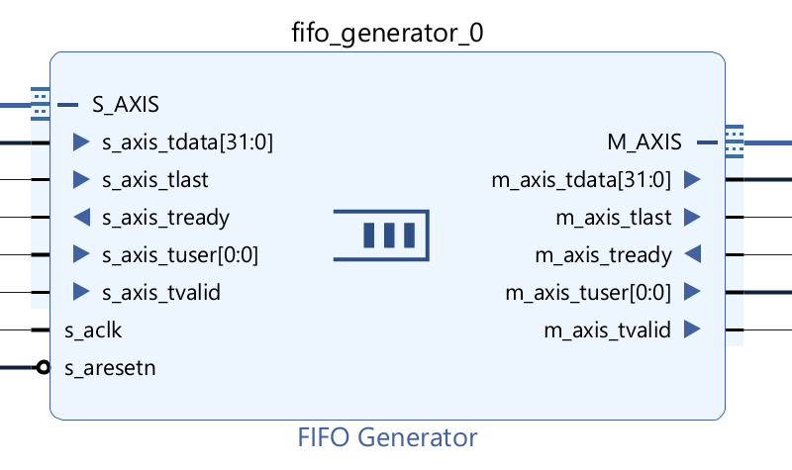
시스템 구현 – (2)구현과정
FIFO Generator IP
데이터 전송 안정화를 위한 AXI-Stream FIFO
① 역할
AXI-Stream 경로 중간에 버퍼를 배치하여 출력 데이터 임시 저장
② Stream 안정성 확보
VDMA1의 Ready 신호 (m_tready) 일정하게 유지 (=Backpressure 대응)
③ 구성
FIFO depth를 2048로 설정하여 1 Line 분량 이상의 데이터 버퍼링 지원

Slide 19
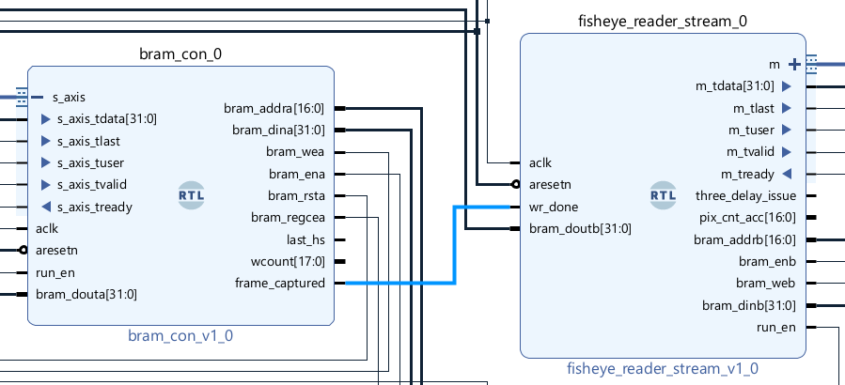
시스템 구현 – (2)구현과정
내부 신호
frame_captured
한 프레임 Write 완료 감지
① 정의
BRAM에 한 프레임 Write가 완료된 시점을 1클럭 펄스로 검출하는 신호
② 역할
wr_done으로 전달되어 Undistortion IP의 Stream 출력을 시작하는 트리거

Slide 20
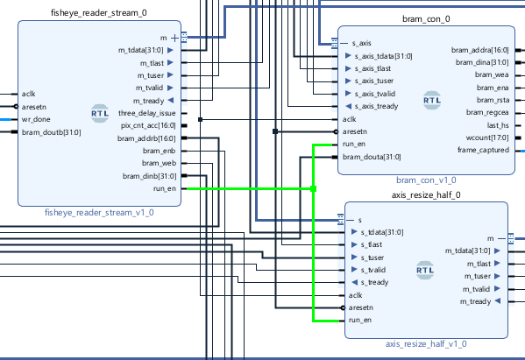
시스템 구현 – (2)구현과정
내부 신호
run_en
BRAM 접근 제어 및 충돌 방지 신호
① 역할
Stream 출력 동안 BRAM Write를 차단, 출력 완료 후
재허용
② 충돌 방지 매커니즘 (run_en 신호)
run_en == 0 → Resize된 영상 데이터를 BRAM에 저장
run_en == 1 → Undistort IP가 BRAM에서 데이터를 읽어감
② 효과
프레임 입력 단계와 출력 단계를 시간적으로 분리하여
메모리 접근 충돌 차단

Slide 21
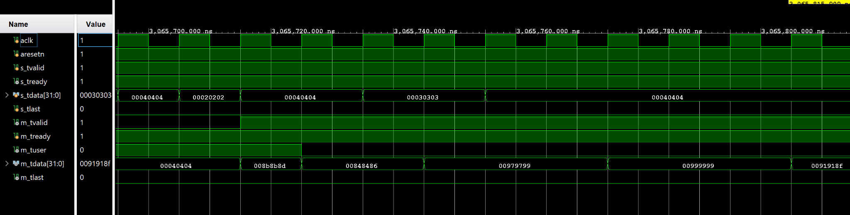
시스템 구현 – (2)구현과정
Testbench
① Resize → Undistortion
Undistortion IP의 m_tvalid(output) & m_teady(input) handshake 발생
Undistortion IP가 LUT를 기반으로 BRAM에서 Resize된 데이터를 Read
첫 픽셀 이후 m_tuser가 1→0 transition
m_tdata를 통해 FIFO에 왜곡 보정된 프레임 데이터 전송

Slide 22
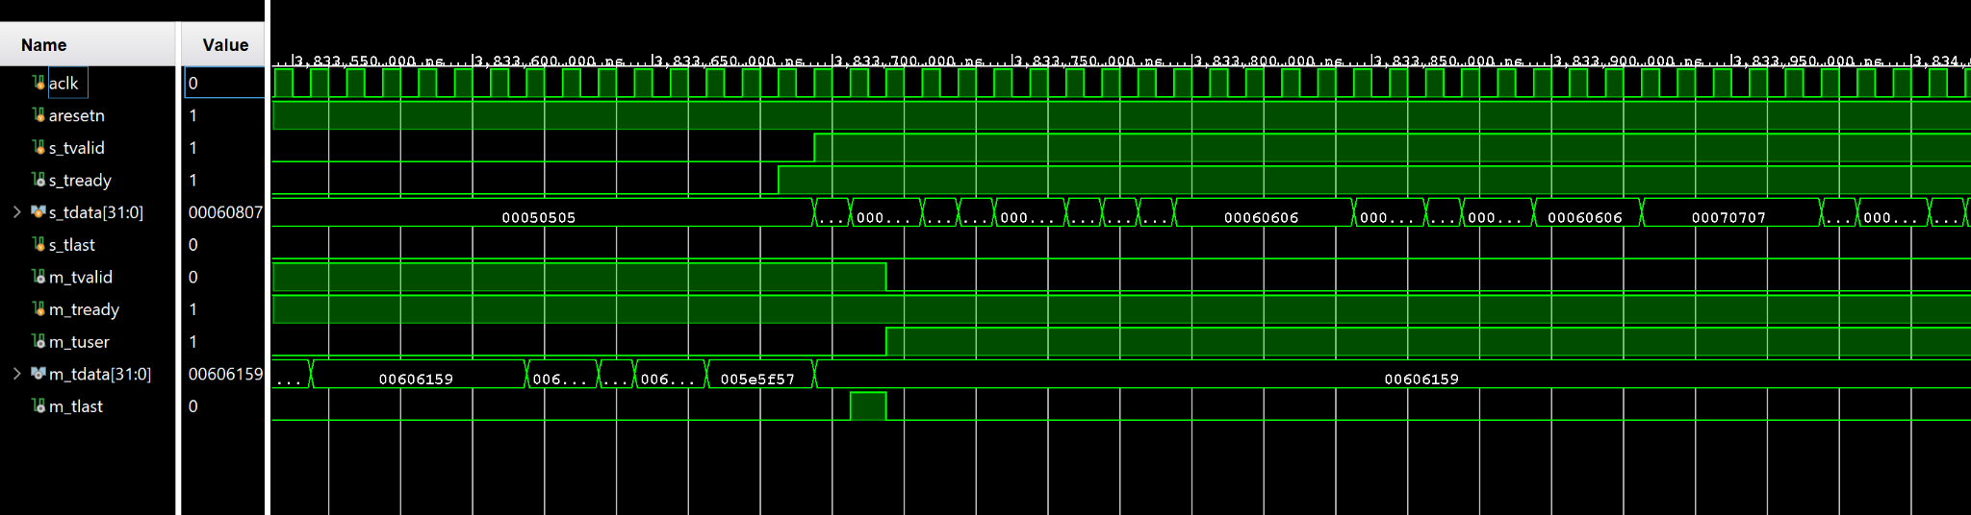
시스템 구현 – (2)구현과정
Testbench
② Undistortion → Resize
Undistort ip의 m_tvalid(output)와 m_tready(input) handshake off
Resize ip가 BRAM에 데이터 Write
마지막 픽셀에서 m_tlast 1클럭 pulse 발생
마지막 픽셀 이후 m_tuser 0 → 1 transition

Slide 23
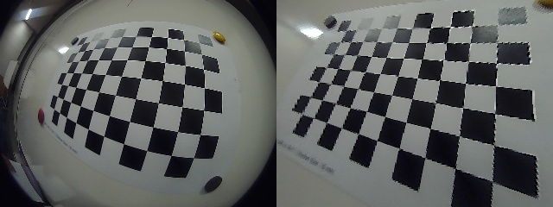
시스템 구현 – (2)구현과정
Testbench
③ 생성된 이미지
예시 이미지 → hex 변환(Python)
Testbench에서 보정 후 데이터를 담은 hex 출력 생성 (RTL)
보정 결과 hex → 이미지 재구성(Python) 후 확인

Slide 24
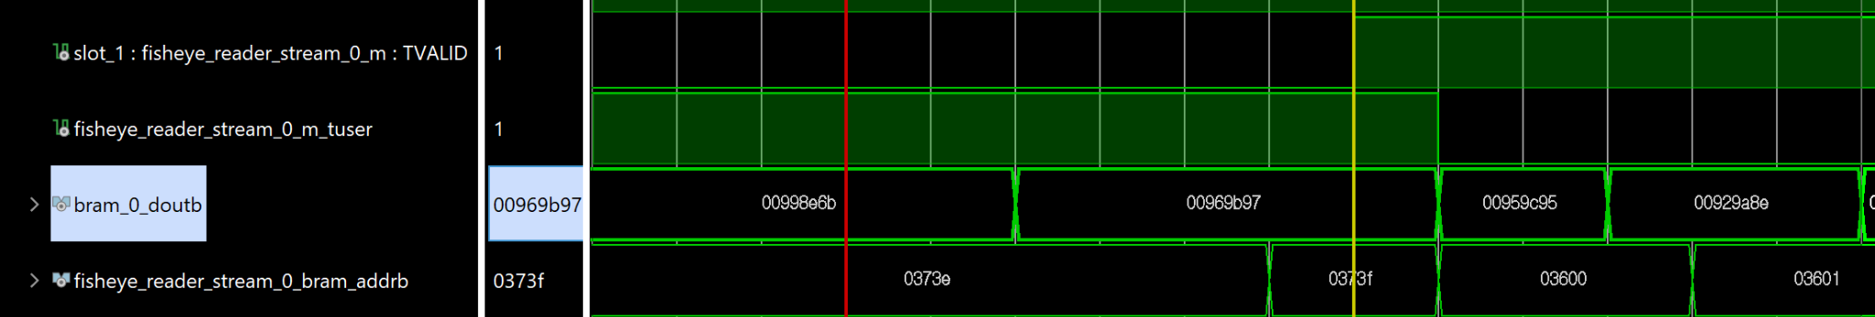
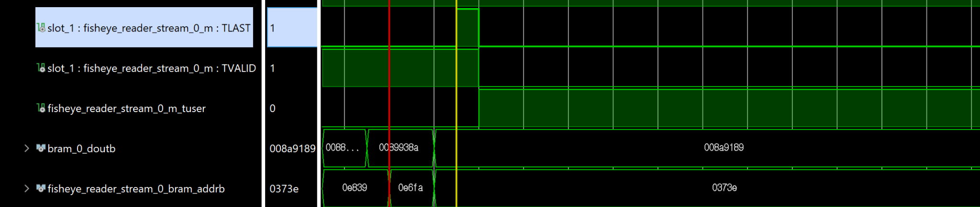
시스템 구현 – (2)구현과정
ILA 분석
m_t_user (Undistortion IP)
m_t_last (Undistortion IP)
- BRAM에서 마지막 픽셀을 출력할 때 TLAST가
TVALID와 함께 1이 되도록 설계
TLAST의 rising edge가 프레임의 마지막 픽셀을 표시
- BRAM에서 한 프레임을 읽는 동안 TUSER는
첫픽셀 이후 1 -> 0으로 Transition 되도록 구현

Slide 25
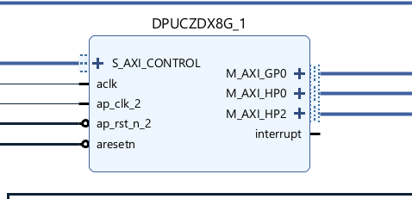
시스템 구현 – (2)구현과정
③ DPU 합성 및 양자화
DPU 합성
make BOARD=<Board> VITIS_PLATFORM=<Platform-location> 명령어를 통해 DPU 합성
Vitis/Vivado 빌드를 통해 Ultra96v2용 DPU를 합성 후 bit, hwh, xclbin 파일을 생성
- 생성된 파일을 주피터 환경(PYNQ)으로 옮겨, 보드에서 DPU 가속기를 바로 활용할 수 있는 환경을 구성

Slide 26
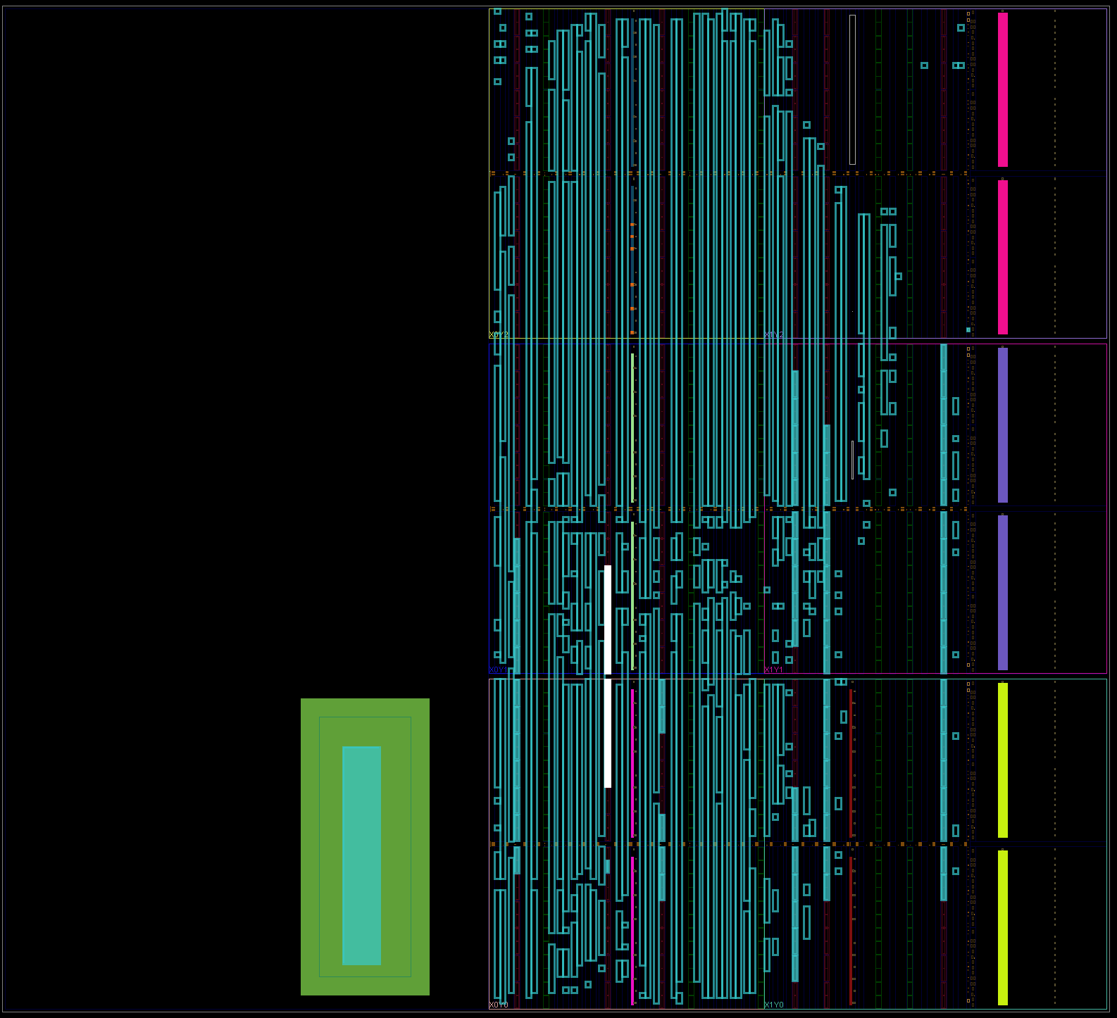
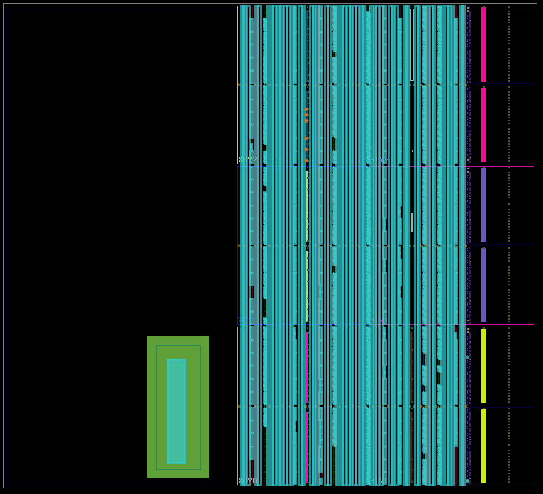
시스템 구현 – (2)구현과정
③ DPU 합성 및 양자화
DPU 합성
DPU 합성 전
DPU 합성 후

Slide 27
시스템 구현 – (2)구현과정
데이터 학습 및 추론
Roboflow의 차선 이미지 데이터셋을 YOLO v3-tiny 탐지모델로 학습.
➞ Float (부동소수점) 32 bit 의 가중치 생성. ( = inference.model.h5)

Slide 28
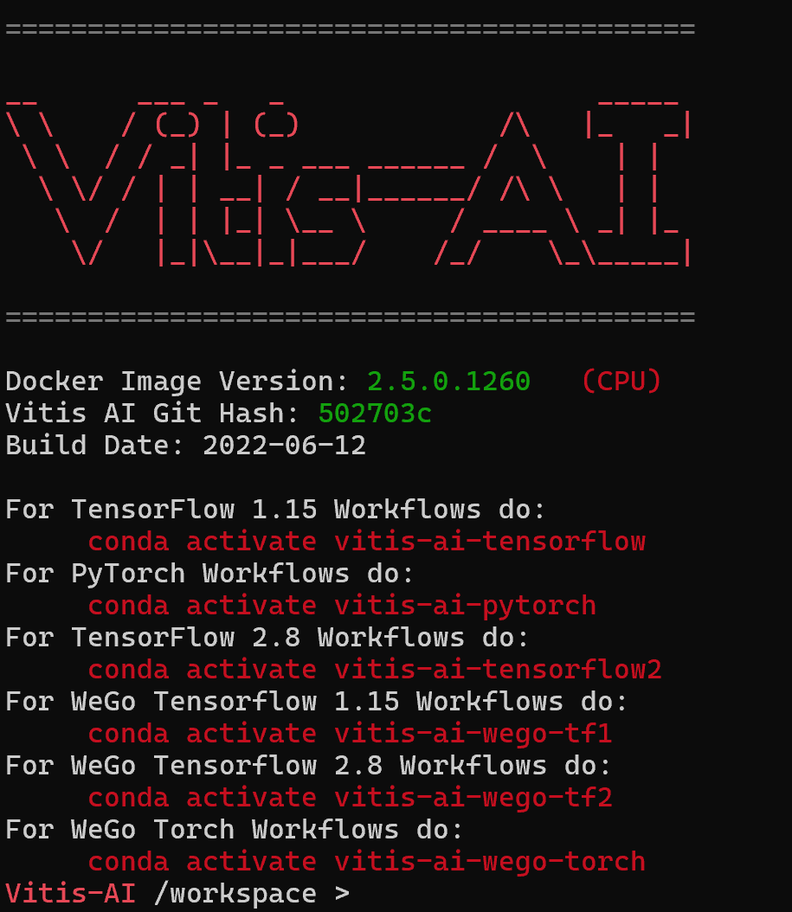
시스템 구현 – (2)구현과정
데이터 양자화
- Tensor-flow 기반 Vitis AI 모델 활용
- 너무 높은 정밀도로 Zynq DPU 에서 곱셈 연산과
데이터 이동 시 성능이 매우 감소
→ 가중치 데이터를 양자화하여 경량화
Float 32bit 가중치 → Int 8bit (quantized.h5)
- 모델 가중치 컴파일 → xmodel 변환

Slide 29
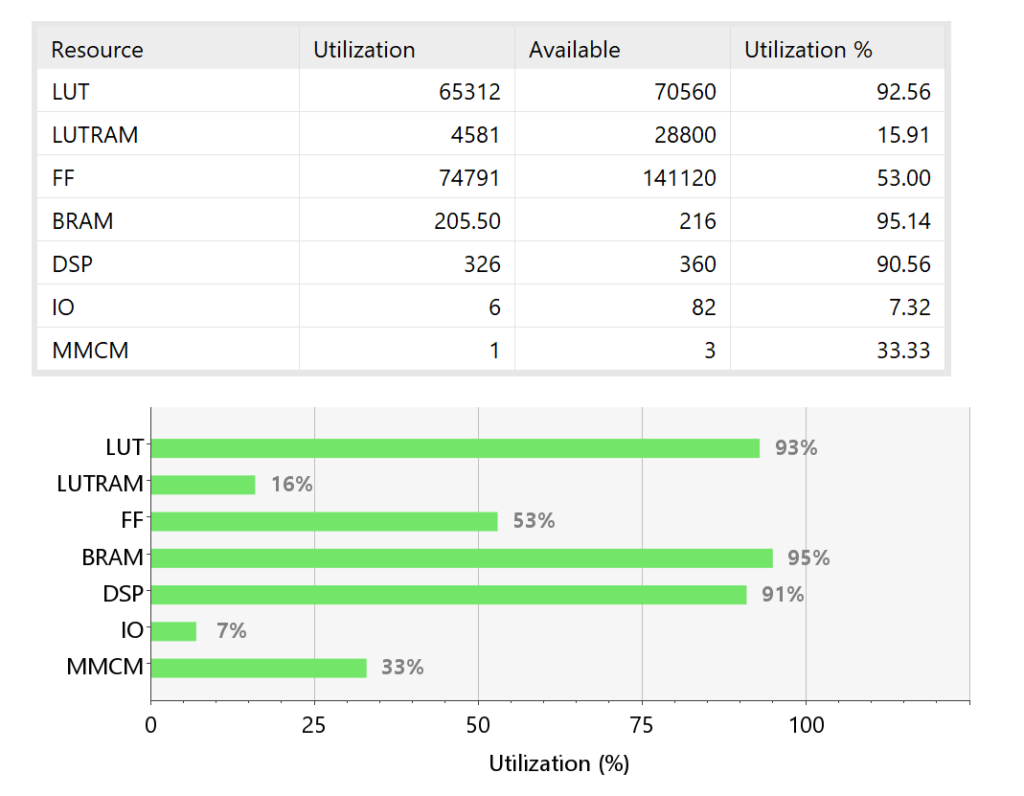
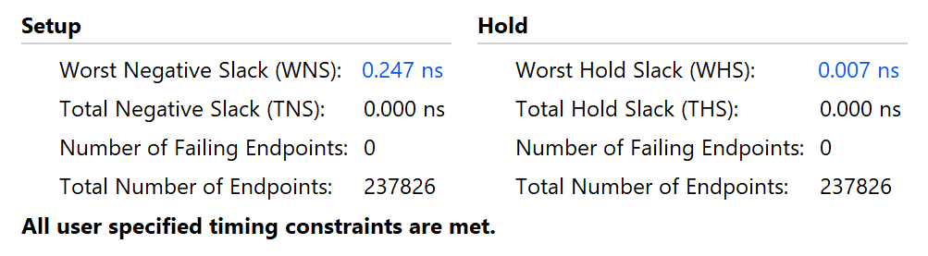
성과 및 개선 방향
성과
LUT 기반 왜곡 보정 알고리즘을 이용하여 한정된 FPGA 자원 내에서
DPU와 어안렌즈 왜곡 보정 IP 통합 SoC를 성공적으로 구현
LUT 92.6%, BRAM 95.1%, DSP 90.6% 사용
-> FPGA 자원을 한계 수준까지 활용
Setup / Hold / Pulse Width 모든 타이밍 제약 만족
Failing Endpoint 0개
-> 타이밍 위반 없이 100MHz clk에서 안정 동작

Slide 30
성과 및 개선 방향
개선 사항
URAM 지원 FPGA 사용
① 보간법 Resize 이용 가능
-> 영상 화질 개선 가능
② 듀얼 BRAM Ping-pong 구조 이용 가능
-> 동시 읽기, 쓰기 파이프라이닝 구조 구현 가능
-> fps 향상 가능

Slide 31
감사합니다

